Slide 1

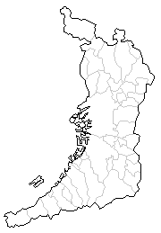
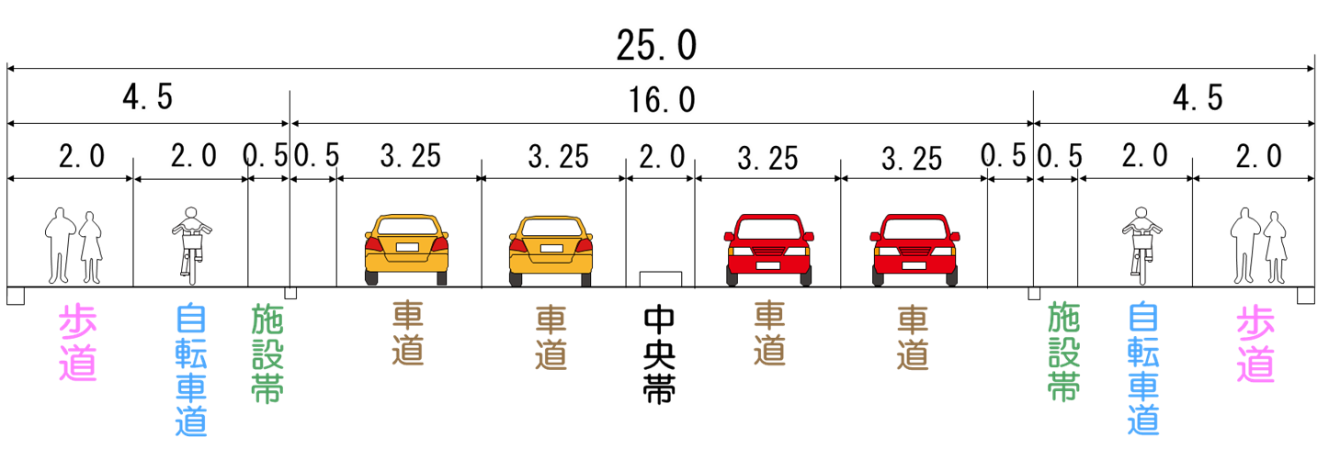
都市計画道路 大県本郷線・川北柏原線
事業概要
位置図
【事業目的・整備効果】
○本路線は、柏原市域の旧国道170号から藤井寺市域を経由し八尾市域の
国道170号（大阪外環状線）までを東西に連絡する幹線道路です。
○そのうち、国道25号から市道上市法善寺線までのＪＲ関西本線との立体交差
を含む約0.6㎞区間については、令和５年３月19日に供用しました。
○本事業は、国道25号から国道170号の約1.0kmの区間を、供用済み区間に
引き続きバイパス整備することにより、慢性化している中河内地域の交通混雑を
緩和することが目的です。
○また、広域緊急交通路である国道25号と国道170号を接続することにより、
広域的な道路ネットワークの形成及び防災機能の強化を図ります。
【事業箇所】
柏原市本郷２丁目～八尾市沼４丁目
【設計概要】
延長：1.0km 幅員：16.0m（2車線）
25
170
事業箇所
事業中区間
L=1.0km
供用済み
L=0.6km
（別事業）
八尾空港
八尾市
旧国道 号
市道上市法善寺線
170
柏原市
25
標準横断図
170
［単位：m］
16.0
藤井寺市
1.25
3.25
3.25
1.25
2.00
1.50
1.50
2.00
路肩
その他
歩道
植樹帯
路肩
植樹帯
歩道
車道
車道
【取組状況など】
☞こちらをご覧ください（八尾土木事務所ホームページ）
【問い合わせ先】
都市整備部 道路室 道路整備課 建設グループ (06－6944－9276)

